Slide 1


Bài 23: Trang trình chiếu của em

Slide 2

Mục tiêu

Slide 3



KHÁM PHÁ

Slide 4

1. Khởi động phần mềm trình chiếu
Câu hỏi: Thao tác khởi động phần mềm trình chiếu Power Point ?
Nháy đúp chuột vào biểu tượng trên màn hình để khởi động phần mềm MS Powerpoint.

Slide 5

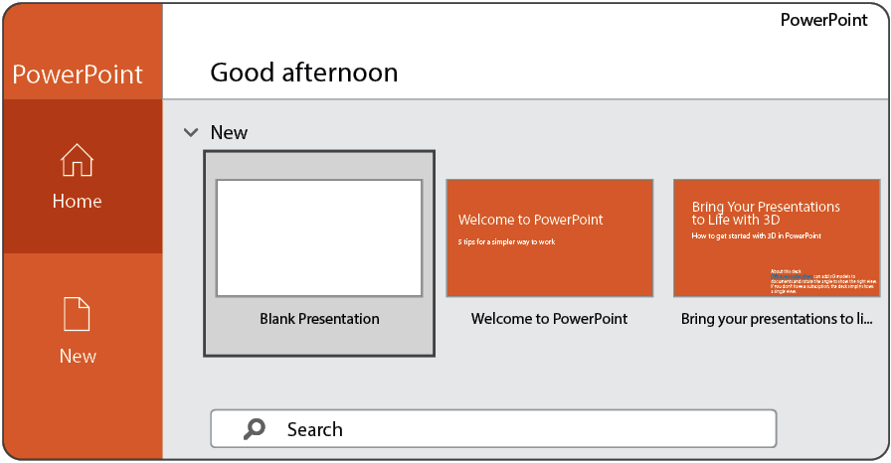
Nháy chuột vào Blank Presentation

Slide 6

Khởi động phần mềm trình chiếu

Slide 7
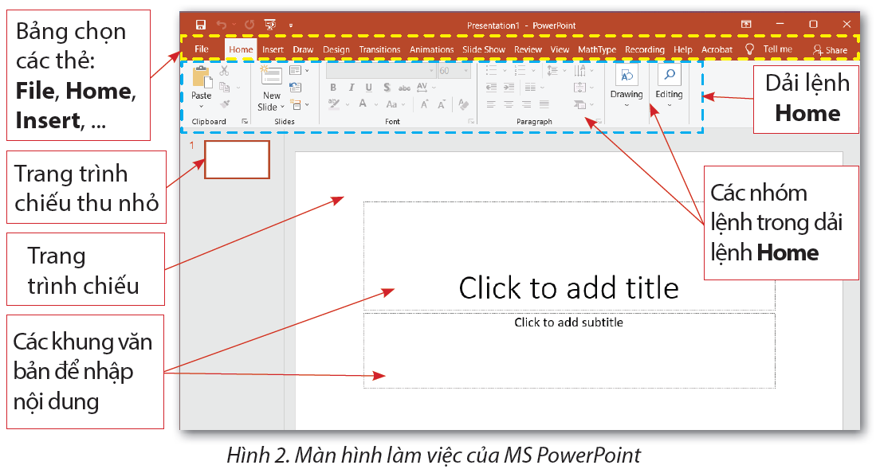

Slide 8

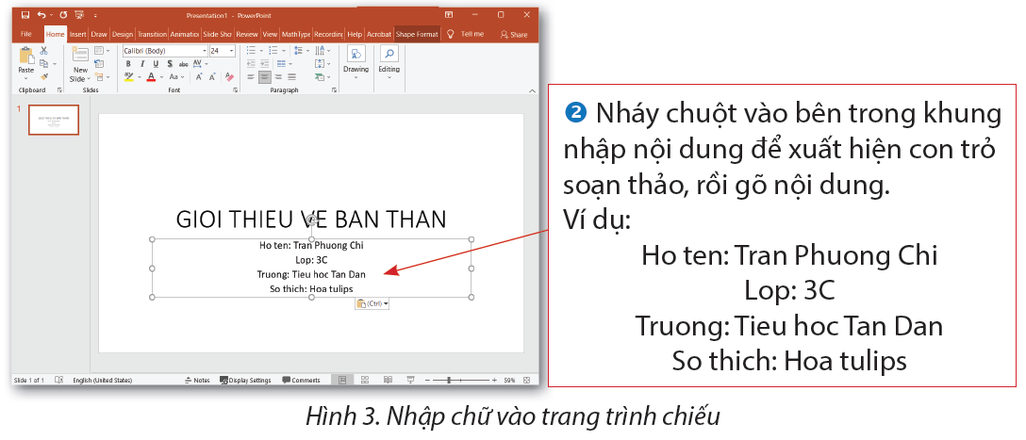
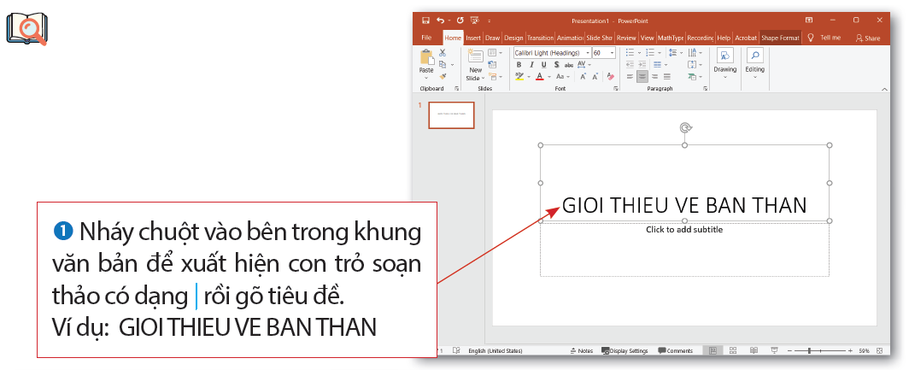

Slide 9

THỰC HÀNH

Slide 10

Hoạt động theo máy
Thực hiện các việc sau:
a) Khởi động MS PowerPoint
b) Gõ văn bản có tiêu đề: Giới thiệu về bản thân
Nội dung:
+ Họ và tên người thực hiện
+ Lớp
+ Sở thích
Tất cả gõ chữ không dấu

Slide 11




VƯỢT CHƯỚNG
NGẠI VẬT

Slide 12








Hãy chỉ ra biểu tượng của phần mềm trình chiếu MS Powerpoint:
A. B.
C. D.
C
Chính xác

Slide 13



Để khởi động phần mềm trình chiếu em…….. Vào biểu tượng MS PowerPoint:
Di chuyển chuột B. Kéo thả chuột
C. Nháy chuột D. Nháy đúp chuột
D.Nháy đúp chuột.
Chính xác

